Slide 1
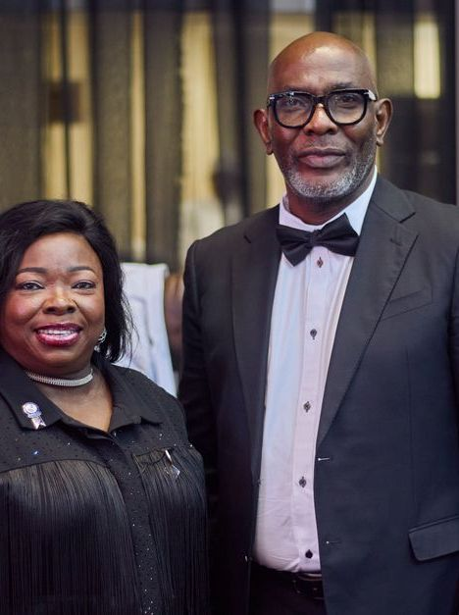

Stratégie de communication digitale
Du lancement du 16 décembre à la cérémonie du 26 mars : contenu, réseaux, publicité, influence, partenaires, presse, jour J et suite.
Proposition pour l’équipe de communication · octobre 2026
Relevé des réseaux du 23 octobre 2026

Slide 2
Sommaire
1
Où en sont les Awards aujourd’hui
relevé des réseaux, presse, ce qui marche ailleurs
2
Le cap
objectifs, publics, message, l’idée centrale
3
Les dix stratégies
contenu, teasing, réseaux, publicité, influence, partenariats, presse, mobilisation, jour J, après
4
Le calendrier
six phases, semaine par semaine, du 16 décembre au 26 mars
5
Idées créatives
huit idées pensées pour le public africain
6
Pilotage
budget, équipe, tableau de bord, risques, prochaines étapes
Les Awards des Entreprises et des Institutions Socio-économiques Africaines · Stratégie digitale 16 décembre – 26 mars
2

Slide 3
1
Où en sont les Awards aujourd’hui
Ce que montrent les réseaux et la presse au 23 octobre 2026.
Les Awards des Entreprises et des Institutions Socio-économiques Africaines · Stratégie digitale 16 décembre – 26 mars
3

Slide 4
Un capital réel : six éditions, des lauréats prestigieux
Ce que la presse et les réseaux publics disent de l’événement.
7
≈ 500
50 à 60+
3
éditions annoncées depuis 2019 par AB Communication
convives en 2023 au Sofitel Hôtel Ivoire (Fraternité Matin)
lauréats par édition, de tous secteurs
pays étrangers parmi les lauréats 2023 : Sénégal, Rwanda, Gambie
Ce qui fait la force des Awards
Ce qui reste à éclaircir avec vous
Des personnalités de premier plan primées et présentes (Président de la République en 2023, ministres).
Un forum sur le leadership féminin et l’inclusion financière ajouté en 2024.
Des lauréats fiers, qui publient eux-mêmes leur prix : Kuyo Pipeline, Laboratoire Longchamp, BACID, Messages de Vie…
La 7e édition était annoncée le 2 mai 2026 au Radisson Blu : nous n’avons trouvé aucune trace de sa tenue.
Le numéro de l’édition du 26 mars et le lieu.
Les catégories, le jury et la façon dont les lauréats sont choisis : rien n’est public aujourd’hui.
Les Awards des Entreprises et des Institutions Socio-économiques Africaines · Stratégie digitale 16 décembre – 26 mars
4

Slide 5
Facebook : une page qui ne porte pas encore l’ambition
Page « Les Awards des Entreprises… », 60 derniers posts relevés (août 2024 – juin 2026).
2 430
3
14 / 60
4
abonnés, page créée en octobre 2018
réactions, commentaires et partages par post (médiane)
posts sans aucune réaction
posts en 2026, le dernier sans lien avec les Awards
Ce qui marche le mieux
Ce qui abîme la crédibilité
Ce qui manque
L’annonce de l’artiste Roselyne Layo et du lieu : 47 interactions, record de la page.
Les vidéos font un peu mieux que les images (4,5 contre 3 en médiane).
14 posts hors sujet : potins de footballeur, formation à vendre, remerciements automatiques « super fans ».
Aucune publication entre fin 2024 et fin 2025.
Ni site, ni compte Instagram, ni page LinkedIn, ni TikTok trouvés.
Le contact passe par un numéro de téléphone et une adresse Gmail.
Les Awards des Entreprises et des Institutions Socio-économiques Africaines · Stratégie digitale 16 décembre – 26 mars
5

Slide 6
Ce qui fait parler ailleurs : les lauréats et le vote
Relevé Instagram et TikTok autour des cérémonies de récompenses à Abidjan (2023-2026).
Les lauréats parlent mieux que l’organisateur
Le vote public mobilise
Le gala se raconte en vidéo verticale
Sur Instagram, le post de Messages de Vie sur son prix 2023 fait 724 j’aime, celui d’un lauréat 2024 287.
La page des Awards, elle, plafonne à 47 interactions.
→ Il faut équiper chaque nominé et chaque lauréat pour qu’il publie.
Les nominés des Awards des Jeunes Entrepreneurs appellent eux-mêmes à voter : une vidéo à 11 000 vues pour un candidat de Divo.
Chaque candidat devient un relais.
→ Un prix du public, encadré, peut multiplier la portée.
Le dîner de la Fondation Children of Africa vu par Actualis.ci : 295 000 vues sur TikTok.
Les tenues du gala vues par ELLE Afrique francophone.
→ Tapis rouge, tenues et coulisses attirent le grand public ; le contenu business attire les décideurs.
Les Awards des Entreprises et des Institutions Socio-économiques Africaines · Stratégie digitale 16 décembre – 26 mars
6

Slide 7
2
Le cap
Ce que la campagne doit obtenir, auprès de qui, et avec quelle idée.
Les Awards des Entreprises et des Institutions Socio-économiques Africaines · Stratégie digitale 16 décembre – 26 mars
7

Slide 8
Quatre objectifs, chacun avec sa mesure
Les cibles chiffrées sont des propositions, à caler avec vous sur le budget et l’historique.
Visibilité
Crédibilité
Faire connaître les Awards au-delà du cercle des habitués.
Mesure : Abonnés cumulés : de 2 430 à 15 000 · 2 millions d’impressions sur la campagne
Être perçu comme un prix sérieux, au jury indépendant.
Mesure : Règlement, jury et critères publiés le 16 décembre · 20 articles de presse
Sponsors
Mobilisation
Signer les partenaires avant fin janvier.
Mesure : Nombre de sponsors signés et montant · dossier téléchargé par 100 entreprises
Faire candidater et venir les entreprises et les dirigeants.
Mesure : Candidatures reçues · tables et places vendues · présence le 26 mars
Les Awards des Entreprises et des Institutions Socio-économiques Africaines · Stratégie digitale 16 décembre – 26 mars
8

Slide 9
Cinq publics, cinq messages
Chaque contenu vise un public précis ; un même post ne parle pas à tous.
Dirigeants et entreprises
Faire reconnaître leur travail et gagner en visibilité.
LinkedIn, WhatsApp, e-mail
Sponsors et partenaires
S’associer à l’excellence africaine devant les décideurs.
LinkedIn, rendez-vous, dossier
Institutions et autorités
Un rendez-vous sérieux qui valorise l’économie du pays.
Presse, courrier, LinkedIn
Presse et créateurs
Des histoires de réussite, des images fortes, un accès facile.
Salle de presse en ligne, WhatsApp
Grand public et diaspora
L’Afrique qui réussit, le glamour du gala.
Facebook, Instagram, TikTok
Les Awards des Entreprises et des Institutions Socio-économiques Africaines · Stratégie digitale 16 décembre – 26 mars
9

Slide 10
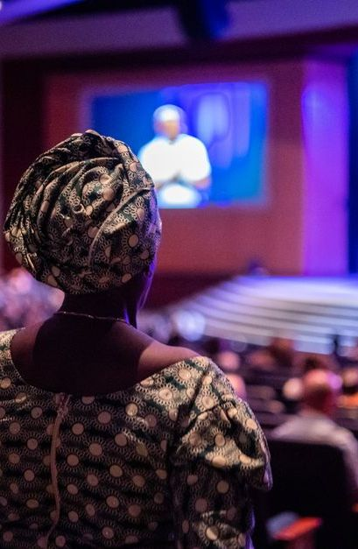
L’IDÉE CENTRALE DE LA CAMPAGNE
« L’Afrique qui réussit a un visage. »
Pendant cent jours, chaque contenu montre une personne ou une entreprise réelle, avec un résultat concret.
Pas de grands mots sur l’excellence : des preuves, des noms et des visages.
Signature proposée : #LAfriqueQuiRéussit, avec le mot-dièse historique #LesAwardsDesEntreprises.
Le thème et l’accroche restent à valider avec AB Communication.
Les Awards des Entreprises et des Institutions Socio-économiques Africaines · Stratégie digitale 16 décembre – 26 mars
10

Slide 11
3
Les dix stratégies
Pour chacune : actions, plateformes, formats, et ce qu’on mesure.
Les Awards des Entreprises et des Institutions Socio-économiques Africaines · Stratégie digitale 16 décembre – 26 mars
11

Slide 12
1. Stratégie de contenu
Objectif : nourrir la crédibilité avec des preuves et donner à chaque public une raison de suivre.
Actions concrètes
Plateformes
Quatre piliers, publiés chaque semaine : Preuves (anciens lauréats, ce qu’ils sont devenus), Coulisses (jury, trophée, organisation), Savoir (chiffres et analyses de l’économie africaine), Moments (gala, tenues, artistes).
Rythme : 4 à 5 posts par semaine sur Facebook et LinkedIn, 3 réels, des stories chaque jour à partir du 1er mars.
Une ligne éditoriale écrite, un calendrier tenu, une validation sur 48 h.
Nettoyer la page Facebook : retirer les posts hors sujet, revoir la photo, la couverture et la description.
LinkedIn pour les décideurs · Facebook pour le grand public ivoirien · Instagram pour l’image · TikTok pour la portée · chaîne WhatsApp pour les relais.
Formats à produire
Portraits vidéo de 60 s · carrousels « chiffres » · photos de qualité · articles LinkedIn · visuels annonce et compte à rebours
On mesure
Taux d’engagement par pilier · abonnés gagnés · partages
Les Awards des Entreprises et des Institutions Socio-économiques Africaines · Stratégie digitale 16 décembre – 26 mars
12

Slide 13
2. Teasing
Objectif : créer l’attente avant le 16 décembre, puis avant le 26 mars.
Actions concrètes
Plateformes
Du 1er au 15 décembre : « Le trophée arrive », un trophée filmé de dos, sous drap, à des endroits connus d’Abidjan (Plateau, pont, lagune).
Révélation des catégories une par une, sous forme d’énigme : « Quelle entreprise a… ? ».
Compte à rebours J-30, J-21, J-14, J-7, J-3, J-1 avant le 26 mars, avec un visuel et un réel par étape.
Annonce de l’artiste ou de l’invité d’honneur en dernier : c’est le post le plus vu de l’histoire de la page.
Facebook, Instagram, TikTok en vidéo verticale · WhatsApp (statuts des relais) · affichage à Abidjan relayé en ligne.
Formats à produire
Réels de 10 à 15 s · stories avec sondage · visuels « J-x » · affiches reprises en photo
On mesure
Vues des réels · partages · abonnés gagnés pendant le teasing
Les Awards des Entreprises et des Institutions Socio-économiques Africaines · Stratégie digitale 16 décembre – 26 mars
13

Slide 14
3. Réseaux sociaux
Objectif : une présence complète, sérieuse et animée sur les cinq canaux.
Actions concrètes
Plateformes
Un même nom partout, par exemple « Awards Entreprises Africaines », avec le logo officiel et un lien unique.
LinkedIn : la page des Awards et le profil du président du comité, qui publie une fois par semaine.
Une réponse à chaque commentaire et message sous 24 h, avec des réponses types validées.
Un formulaire de candidature et de réservation en ligne, à la place du seul numéro de téléphone.
Créer : page LinkedIn, compte Instagram, compte TikTok, chaîne WhatsApp. Relancer : la page Facebook (2 430 abonnés).
Formats à produire
Charte visuelle unique (rouge et or de l’affiche) · gabarits de posts · bannières de profil · réponses types
On mesure
Abonnés par canal · délai de réponse · clics vers le formulaire
Les Awards des Entreprises et des Institutions Socio-économiques Africaines · Stratégie digitale 16 décembre – 26 mars
14

Slide 15
4. Publicité sponsorisée
Objectif : toucher les décideurs au-delà des abonnés, et remplir les tables.
Actions concrètes
Plateformes
Trois vagues : lancement (16 déc. – 5 janv.), candidatures et sponsors (janvier), billetterie et vote (1er – 25 mars).
Ciblage : dirigeants, cadres supérieurs, chefs d’entreprise ; Côte d’Ivoire, Sénégal, Cameroun, Bénin, Togo, Burkina Faso, Mali, France.
Reciblage des visiteurs du site et des personnes qui ont vu 50 % d’une vidéo.
Un test A/B par vague, puis on garde la meilleure accroche.
Meta (Facebook et Instagram) pour la Côte d’Ivoire et la diaspora · LinkedIn pour les dirigeants · Google pour la recherche « awards entreprises ».
Formats à produire
Vidéo de 15 s · carrousel lauréats · formulaire intégré LinkedIn · annonce de recherche
On mesure
Coût par candidature, par réservation, par contact sponsor
Les Awards des Entreprises et des Institutions Socio-économiques Africaines · Stratégie digitale 16 décembre – 26 mars
15

Slide 16
5. Influence
Objectif : faire entrer les Awards dans les fils d’actualité qui comptent.
Actions concrètes
Plateformes
Trois cercles : voix du business (dirigeants, experts reconnus), médias créateurs (pages d’actualité et d’économie), style et culture (tenues, artistes, tapis rouge).
Pistes repérées dans le relevé : Actualis.ci, Edith Brou TV, ELLE Afrique francophone, Diawando Médias. À contacter.
Un « ambassadeur » par pays pour la diaspora et l’Afrique de l’Ouest.
Un brief écrit pour chacun, des contenus validés avant publication, la mention « partenariat » quand il y a rémunération.
TikTok et Instagram (créateurs) · LinkedIn (voix du business) · Facebook (pages d’info).
Formats à produire
Réels coulisses · interviews sur le tapis rouge · lives croisés · posts « je serai là »
On mesure
Portée et vues obtenues · coût par vue · abonnés gagnés
Les Awards des Entreprises et des Institutions Socio-économiques Africaines · Stratégie digitale 16 décembre – 26 mars
16

Slide 17
6. Partenariats et sponsors
Objectif : signer les sponsors avant fin janvier avec une offre digitale concrète.
Actions concrètes
Plateformes
Un dossier de partenariat en ligne : audience, éditions passées, lauréats, chiffres de la campagne.
Paliers, par exemple Platine, Or, Argent et Partenaire de catégorie, avec pour chacun des contreparties numériques : logo, posts dédiés, citations dans le live, interview, mention dans l’aftermovie.
Un post « Bienvenue à notre partenaire » par sponsor, au format soigné, sans le modèle répétitif de 2024.
Des partenaires médias (presse, radio, télé) en échange de visibilité.
Un bilan chiffré remis à chaque sponsor le 30 avril.
LinkedIn (prospection, annonces) · e-mail · rendez-vous · WhatsApp (suivi).
Formats à produire
Dossier de partenariat · visuels sponsor · vidéo « pourquoi nous soutenons » · rapport sponsor
On mesure
Sponsors signés · montant · renouvellements
Les Awards des Entreprises et des Institutions Socio-économiques Africaines · Stratégie digitale 16 décembre – 26 mars
17

Slide 18
7. Relations médias
Objectif : installer les Awards comme un événement sérieux dans la presse.
Actions concrètes
Plateformes
Une conférence de presse le 16 décembre, retransmise en direct.
Une salle de presse en ligne : communiqués, photos HD, logos, biographies du jury, liste des nominés.
Trois communiqués : lancement (16 déc.), nominés (février), palmarès (26 mars au soir).
Des sujets clé en main : portraits de lauréats, tendances par secteur, leadership féminin.
Un groupe WhatsApp « presse » pour les infos et les photos du jour J.
Presse écrite et en ligne (Fraternité Matin, L’Avenir, Infodirecte, AIP…) · radios et télés · médias panafricains.
Formats à produire
Communiqués · dossier de presse · photos HD · interviews prêtes à publier
On mesure
Articles parus · reprises · audience estimée
Les Awards des Entreprises et des Institutions Socio-économiques Africaines · Stratégie digitale 16 décembre – 26 mars
18

Slide 19
8. Mobilisation des entreprises et dirigeants
Objectif : faire candidater, faire relayer et faire venir.
Actions concrètes
Plateformes
Un appel à candidatures ouvert le 16 décembre, avec catégories, critères, calendrier et jury.
Un « kit nominé » : visuel « Je suis nominé », badge LinkedIn, texte prêt à publier, vidéo de 15 s.
Un générateur en ligne : l’entreprise met son logo et télécharge son visuel personnalisé.
Des ambassadeurs : les anciens lauréats invitent leurs pairs.
Une approche des fédérations, chambres et associations de femmes chefs d’entreprise.
LinkedIn · WhatsApp · e-mail · réseaux des chambres de commerce et fédérations patronales.
Formats à produire
Kit nominé · visuels personnalisés · lettre d’invitation · vidéo témoignage d’ancien lauréat
On mesure
Candidatures · kits téléchargés · posts publiés par les nominés
Les Awards des Entreprises et des Institutions Socio-économiques Africaines · Stratégie digitale 16 décembre – 26 mars
19

Slide 20
9. Couverture digitale le jour J
Objectif : faire vivre le 26 mars à ceux qui ne sont pas dans la salle, en temps réel.
Actions concrètes
Plateformes
Une équipe dédiée : un chef de salle de rédaction, deux vidéastes, un photographe, deux rédacteurs.
Le direct de la cérémonie, avec habillage aux couleurs des Awards et remerciement des sponsors.
Tapis rouge : interviews de 30 s, tenues, coins photo pour les invités.
Chaque prix annoncé en ligne dans les 5 minutes, avec visuel du lauréat prêt à l’avance.
Photos envoyées à la presse et aux lauréats dans l’heure.
Facebook Live et YouTube (cérémonie) · Instagram et TikTok (stories, réels) · LinkedIn (palmarès) · WhatsApp (presse).
Formats à produire
Live · stories en continu · visuels lauréats · fil de photos · réel de fin de soirée
On mesure
Spectateurs du live · stories vues · posts des lauréats · mentions
Les Awards des Entreprises et des Institutions Socio-économiques Africaines · Stratégie digitale 16 décembre – 26 mars
20

Slide 21
10. Communication post-événement
Objectif : prolonger l’effet, remercier, et préparer l’édition suivante.
Actions concrètes
Plateformes
Le 27 mars : l’aftermovie de 90 s et l’album photo complet.
Sur quatre semaines : un portrait de lauréat par jour, publié avec lui.
Un kit lauréat : visuel officiel, logo « Lauréat » à utiliser, communiqué type.
Un bilan chiffré public de la campagne et un rapport par sponsor.
Un questionnaire aux participants et la date de la prochaine édition annoncée.
Tous les canaux + e-mail aux participants, lauréats et sponsors.
Formats à produire
Aftermovie · albums · portraits · rapport chiffré · e-mail de remerciement
On mesure
Vues de l’aftermovie · sponsors renouvelés · inscriptions à l’édition suivante
Les Awards des Entreprises et des Institutions Socio-économiques Africaines · Stratégie digitale 16 décembre – 26 mars
21

Slide 22
4
Le calendrier
Du lancement du 16 décembre à la cérémonie du 26 mars, puis l’après.
Les Awards des Entreprises et des Institutions Socio-économiques Africaines · Stratégie digitale 16 décembre – 26 mars
22

Slide 23
Six phases, de la préparation à l’après
Les dates de fin de phase sont des propositions ; elles se calent sur la date de clôture des candidatures.
0
Préparer
1er – 15 déc.
Comptes créés, page nettoyée, site et formulaire, charte, jury, dossier sponsors, teasing « le trophée arrive ».
1
Lancer
16 déc.
Cérémonie de lancement en direct, conférence de presse, catégories et jury révélés, candidatures ouvertes.
2
Mobiliser
17 déc. – 31 janv.
Candidatures, prospection sponsors, portraits d’anciens lauréats. Rythme allégé du 22 déc. au 4 janv.
3
Révéler
1er – 28 fév.
Nominés annoncés par catégorie, kits nominés, vote du public ouvert, rencontres avec le jury.
4
Compter
1er – 25 mars
Compte à rebours, billetterie, 8 mars sur le leadership féminin, invités d’honneur, publicité au maximum.
5
Célébrer
26 mars
Couverture en direct de la cérémonie, palmarès en temps réel.
6
Prolonger
27 mars – 30 avril
Aftermovie, portraits de lauréats, bilans sponsors, date de la prochaine édition.
Les Awards des Entreprises et des Institutions Socio-économiques Africaines · Stratégie digitale 16 décembre – 26 mars
23

Slide 24
Le calendrier semaine par semaine (1/2)
Décembre et janvier : lancer et faire candidater.
1-15 déc.
Préparer
Création des comptes · nettoyage Facebook · teasing « Le trophée arrive » (3 réels) · invitations presse
16 déc.
Lancement
Direct de la cérémonie · conférence de presse · catégories, jury, règlement · candidatures ouvertes · publicité vague 1
17-21 déc.
Mobiliser
Portraits du jury · « Pourquoi candidater » · relais par les anciens lauréats · envoi du dossier sponsors
22 déc.-4 janv.
Fêtes
Rythme réduit : vœux, best-of des éditions passées, « l’Afrique qui a réussi en 2026 »
5-18 janv.
Mobiliser
Une catégorie à la une par jour · live LinkedIn « Comment gagner ? » · publicité vague 2 · rendez-vous sponsors
19-31 janv.
Mobiliser
Dernier appel aux candidatures (J-7, J-3, J-1) · annonce des premiers sponsors · clôture des candidatures
Les Awards des Entreprises et des Institutions Socio-économiques Africaines · Stratégie digitale 16 décembre – 26 mars
24

Slide 25
Le calendrier semaine par semaine (2/2)
Février et mars : révéler, compter, célébrer, prolonger.
1-14 fév.
Révéler
Délibération du jury en coulisses · nominés annoncés par catégorie · kits nominés envoyés
15-28 fév.
Révéler
Vote du public ouvert (une catégorie) · nominés qui appellent à voter · billetterie ouverte
1-8 mars
Compter
J-25 · série « Femmes qui dirigent » jusqu’au 8 mars · annonce de l’artiste · publicité vague 3
9-21 mars
Compter
J-14 · invités d’honneur · coulisses (trophées, salle, répétition) · accréditations presse
22-25 mars
Compter
J-3 à J-1 · fin du vote · résultats gardés secrets · « On vous attend » · programme de la soirée
26 mars
Célébrer
Couverture en direct · palmarès en temps réel · photos en 1 h · réel de fin de soirée
27 mars-30 avril
Prolonger
Aftermovie · portrait d’un lauréat par jour · bilans sponsors · date de l’édition suivante
Le ramadan 2027 devrait aller d’environ le 8 février au 9 mars : soirées en ligne plutôt qu’en journée, et ton adapté. Dates à confirmer.
Les Awards des Entreprises et des Institutions Socio-économiques Africaines · Stratégie digitale 16 décembre – 26 mars
25

Slide 26
5
Idées créatives
Huit idées pensées pour le public d’Abidjan, de l’Afrique de l’Ouest et de la diaspora.
Les Awards des Entreprises et des Institutions Socio-économiques Africaines · Stratégie digitale 16 décembre – 26 mars
26

Slide 27
Huit idées créatives à fort potentiel
Chacune peut être lancée seule ; elles se combinent sur le calendrier.
Le trophée en tournée
Ils étaient là
60 secondes avec un dirigeant
Mon entreprise mérite un Award
Le trophée voyage dans les lieux qui font l’économie : port, marché, usine, start-up. Une photo, un réel, une histoire à chaque étape.
Que sont devenus les lauréats depuis leur prix ? Une série vidéo « avant, après » avec des résultats concrets.
Une question, une réponse franche, un format vertical. Diffusé chaque mardi.
Les salariés proposent leur entreprise en vidéo. Les meilleures sont relayées.
Le statut WhatsApp officiel
Une Afrique, cinq pays
Le tapis rouge en direct
Le mur des lauréats
Un visuel à mettre en statut pour les nominés, les sponsors et les invités : la portée passe par les téléphones.
Un ambassadeur à Dakar, Douala, Cotonou, Lomé et Paris, qui présente les candidats de chez lui.
Les tenues des invités, des créateurs africains et un vote « plus belle tenue » en stories.
Une page en ligne avec tous les lauréats depuis 2019, consultable et partageable.
Les Awards des Entreprises et des Institutions Socio-économiques Africaines · Stratégie digitale 16 décembre – 26 mars
27

Slide 28

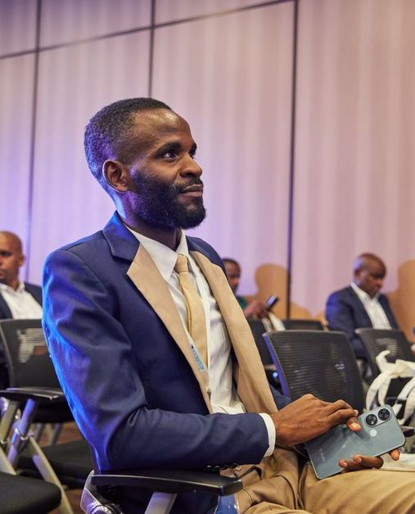
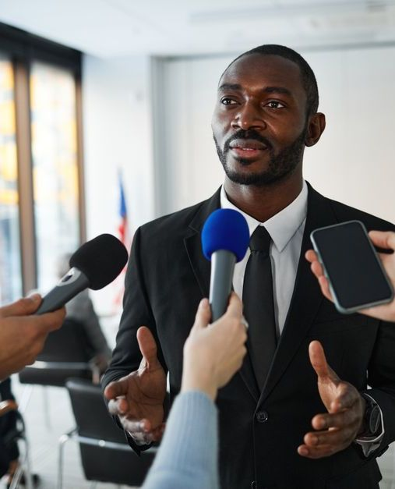
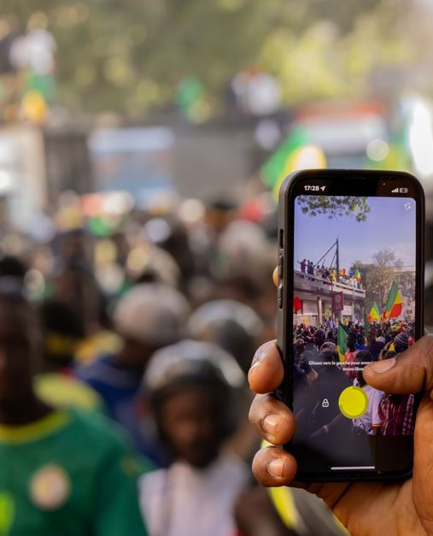
Le ton visuel : des visages, de l’élégance, de la preuve
Photos d’illustration ; la campagne utilisera les photos réelles des éditions et des lauréats.
Portraits de dirigeants
Forum et panels
Interviews et presse
Le gala vu sur téléphone
Les Awards des Entreprises et des Institutions Socio-économiques Africaines · Stratégie digitale 16 décembre – 26 mars
28

Slide 29
6
Pilotage
Budget, équipe, tableau de bord, risques et prochaines étapes.
Les Awards des Entreprises et des Institutions Socio-économiques Africaines · Stratégie digitale 16 décembre – 26 mars
29

Slide 30
La répartition du budget digital
En pourcentage : à appliquer au montant que vous fixerez. Les montants seront chiffrés après validation.
Publicité sponsorisée (Meta, LinkedIn, Google)
35 %
Production (vidéo, photo, jour J, aftermovie)
25 %
Influence et médias créateurs
15 %
Site, formulaire, vote, générateur de visuels
10 %
Relations presse et partenariats médias
10 %
Réserve et imprévus
5 %
Règle : 60 % de la publicité avant le 31 janvier (candidatures et sponsors), 40 % en mars (billetterie et vote).
Les Awards des Entreprises et des Institutions Socio-économiques Africaines · Stratégie digitale 16 décembre – 26 mars
30

Slide 31
L’équipe et la validation
Qui fait quoi, et qui valide avant publication.
Chef de projet communication
Calendrier, validation, lien avec AB Communication et les sponsors
Circuit de validation
Contenu préparé 7 jours avant.
Relu et validé par le chef de projet sous 48 h.
Toute annonce de prix, de nominé ou de lauréat validée par écrit par le comité.
Jour J : textes et visuels des lauréats préparés à l’avance, publiés seulement après l’annonce en salle.
Gestionnaire de communauté
Publication, réponses sous 24 h, statistiques chaque semaine
Créatif visuel et vidéaste
Visuels, réels, portraits, aftermovie
Attaché de presse
Communiqués, salle de presse, accréditations
Chargé des partenariats
Dossier, rendez-vous, contreparties, bilans sponsors
Les Awards des Entreprises et des Institutions Socio-économiques Africaines · Stratégie digitale 16 décembre – 26 mars
31

Slide 32
Le tableau de bord, suivi chaque lundi
Les cibles sont des propositions, à ajuster après les deux premières semaines.
Indicateur
Aujourd’hui
Cible au 26 mars
Abonnés cumulés (5 canaux)
2 430
15 000
Impressions de la campagne
–
2 millions
Vues du direct le 26 mars
–
20 000
Candidatures reçues
à fournir
à fixer
Sponsors signés
à fournir
à fixer
Articles de presse
–
20
Posts publiés par les nominés et lauréats
–
150
Tables et places vendues
à fournir
à fixer
Les Awards des Entreprises et des Institutions Socio-économiques Africaines · Stratégie digitale 16 décembre – 26 mars
32

Slide 33
Les risques et leur parade
Doute sur l’indépendance des prix
Un vote public truqué
Publier le règlement, le jury et les critères ; séparer clairement sponsor et lauréat ; faire contrôler le vote.
Un vote par numéro de téléphone vérifié ; une seule catégorie au vote ; le jury garde le dernier mot.
Une polémique autour d’une personnalité primée
Le creux des fêtes de fin d’année
Vérifier chaque lauréat avant l’annonce ; réponses prêtes ; une seule voix autorisée.
Rythme allégé du 22 décembre au 4 janvier ; relance forte le 5 janvier.
Une connexion faible le jour J
Une page qui retombe après le 26 mars
Deux connexions, une équipe en relais, des contenus préparés à l’avance.
Quatre semaines de portraits de lauréats et la date de la prochaine édition.
Les Awards des Entreprises et des Institutions Socio-économiques Africaines · Stratégie digitale 16 décembre – 26 mars
33

Slide 34
Prochaines étapes
Cette semaine
Valider le cap, l’idée centrale et le budget global.
Avant le 15 novembre
Confirmer l’édition, le lieu, les catégories et le jury ; ouvrir les comptes manquants.
Avant le 1er décembre
Dossier sponsors, site et formulaire, charte visuelle et gabarits prêts.
1er décembre
Début du teasing « Le trophée arrive ».
16 décembre
Lancement officiel.
Sources : page Facebook des Awards, Instagram, TikTok et LinkedIn (relevé du 23 octobre 2026), Fraternité Matin, Infodirecte, Tikerama.
Les Awards des Entreprises et des Institutions Socio-économiques Africaines · Stratégie digitale 16 décembre – 26 mars
34

